Slide 1
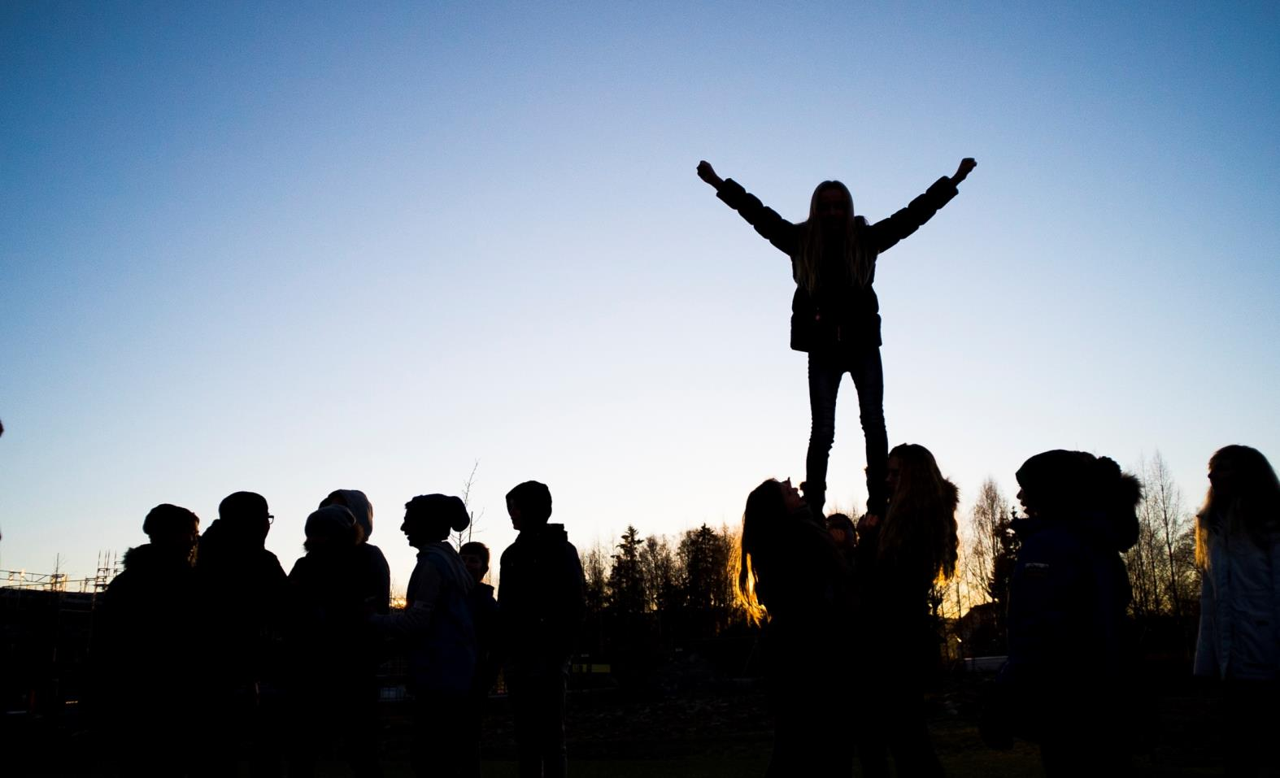
Demokratiradaren
Ingun Steen Andersen og Claudia Lenz

Slide 2
Skolen skal fremme demokratiske holdninger og verdier, som motvekt mot fordommer og diskriminering
(Overordnet del)

Slide 3
Det finnes ulike forståelser av hva demokrati og medborgerskap egentlig betyr
Dette har konsekvenser for hva man tenker at demokratilæring innebærer i skolen

Slide 4
Snakk med naboen:
hva legger du i begrepet demokrati?
Alternativ:
begrepsøvelse, filosofisk samtale

Slide 5
Demokratilæring - et felt med mange forgreninger
Fokus på demokrati som
system (rettstat, institusjoner, valg etc.)
politisk samhandling (deltagerdemokrati)
argumentasjon frem mot avgjørelser (deliberasjon)
- livsform eller «kultur» (likeverd, dialog, anerkjennelse av mangfold)

Slide 6
Demokrati som system
Opplæringen skal fremme oppslutning om demokratiske verdier og demokratiet som styreform. Den skal gi elevene forståelse for demokratiets spilleregler og betydningen av å holde disse i hevd.
Overordnet del 1.6

Slide 7
Deltakerdemokrati
Skolen skal være et sted der barn og unge opplever demokrati i praksis. Elevene skal erfare at de blir lyttet til i skolehverdagen, at de har reell innflytelse, og at de kan påvirke det som angår dem.
De skal få erfaring med og praktisere ulike former for demokratisk deltakelse og medvirkning, både i det daglige arbeidet i fagene og gjennom for eksempel elevråd og andre rådsorganer.
Overordnet del 1.6

Slide 8
Deliberativt demokrati
Alle deltakere i skolefellesskapet må utvikle bevissthet om både minoritets- og majoritetsperspektiver og skape rom for samarbeid, dialog og meningsbrytning.
Overordnet del 1.6
De skal øve opp evnen til å tenke kritisk, lære seg å håndtere meningsbrytninger og respektere uenighet.
Overordnet del 2.5.2

Slide 9
Demokrati som livsform
Skolen skal også skape respekt for at mennesker er forskjellige, og elevene skal lære å løse konflikter på en fredelig måte.
Å delta i samfunnet innebærer å respektere og slutte opp om grunnleggende demokratiske verdier som gjensidig respekt, toleranse, den enkeltes tros- og ytringsfrihet og frie valg. Demokratiske verdier må fremmes gjennom aktiv deltakelse i hele opplæringsløpet.
Dialogen mellom lærer og elev, og mellom skole og hjem, må være basert på gjensidig respekt
Overordnet del 1.6

Slide 10
Demokratiet som prosess
…. og eleven som aktør
Skolen skal stimulere elevene til å bli aktive medborgere, og gi dem kompetanse til å delta i videreutviklingen av demokratiet i Norge.
Gjennom arbeidet med temaet skal elevene lære hvorfor demokratiet ikke kan tas for gitt, og at det må utvikles og vedlikeholdes.
Overordnet del 2.5.2

Slide 11
Demokratilæring: om – gjennom - for
Om (kunnskap og kritisk forståelse)
lære om demokratiet som styreform og som ideal, med kritisk bevissthet om demokratiet som en «pågående prosess»
Gjennom (prosessdimensjonen)
få erfaring med likeverdig samhandling og det å delta i demokratiske prosesser
For (handlingsorientering)
utvikle holdninger, evner og motivasjon for demokratisk deltagelse/handling i og utenfor skole
Notes:
For --- (selvstendig og kritisk tenkning, dialogisk kompetanse, mangfoldskompetanse, bevissthet om «de store spørsmålene» i samfunnet)
Demokratiet er ikke bare en styreform. Det er også en livsform – så mye mei enn de politiske institusjonene. Elevene må derfor få erfaring med at de er viktige i verden (men ikke viktigere enn andre) og oppleve at de faktisk kan bidra til å endre verden på et eller anna nivå. Da må klasseromma være trygge øvingsarenaer
Vi skal «opne dører mot verda og framtida og gi elevane og lærlingane historisk og kulturell innsikt og forankring»

Slide 12
Hvordan jobbe med demokrati og medborgerskap i skolen?
Ulike områder av skolens
virksomhet
Annerledes-aktiviteter
Trivselstiltak/
-aktiviteter
Handlingsrom
Adferdsregler/
ordensreglement
Vurdering
Undervisning
Notes:
Øvelse:
Det er mange forskjellige oppfatninger om hva demokrati og medborgerskap i skolen betyr. Forskjellige demokratiforståelser legger vekt på forskjellige former for deltakelse og grader av medbestemmelse.
- Er det viktig med formelle strukturer som klasseråd, elevråd og elevrepresentanter i SMU?
- Er det viktig at elevene innøver demokratiske prosedyrer, for eksempel gjennom debatt og avstemninger?
- Og, i så fall, hvilke demokratiske prinsipper skal innøves: majoritetsstyre eller minoritetsvern? Å vinne en sak, eller å komme frem til et kompromiss?
- Hvor viktig er det at elevene får mulighet til å medbestemme på forskjellige områder av skolens virksomhet – fritid, ordens- og adferdsregler og selve kjernevirksomheten: undervisning?
- For øvrig: Hvordan myndiggjør vi elevene gjennom å stimulere deres selvstendige og kritiske tenkeevne?
- Hvordan kan gi vi elevene rom til å utvikle sin medborgerforståelse og medborgerrolle: til å bli trent i å se seg selv som en del av en helhet, et individ med både rettigheter og plikter i fellesskapet.
Disse spørsmålene innebærer mange forutsetninger, alt fra antagelser om hva elevene er i stand til å bedømme og vurdere, hvor lærerens pedagogiske ansvar som kontrollerende og grensesettende voksne ligger, til handlingsrommet lærere og skoleledelsen selv har opp mot skolens forpliktelser, slik de er slått fast i opplæringsloven og læreplanverket.
Spørsmål om hvordan demokrati i skolen skal praktiseres og hvor langt det skal gå, kan dermed være utgangspunkt for engasjerte diskusjoner og stor uenighet i et lærerkollegium. Disse diskusjonene er utrolig viktige for at de enkelte i et lærerkollegiet utvikler en gjensidig forståelse av hva som ligger bak pedagogiske valg og ønsker for hvordan skolens praksis burde utvikles. En felles refleksjonsprosess rundt mulighetene, begrensningene og risikoen er en sentral forutsetning for å utvikle en helhetlig og samstemt praksis. Dette trenger ikke å bety at alle må tilpasse seg en «linje» hele veien, men at man kan bli utfordret og utfordre hverandre i å utvide det demokratiske mulighetsrommet i skolen.
Vi har derfor laget en øvelse for personalet som gjennom systematiske refleksjonsspørsmål loser gjennom fem områder av områder av skolens virksomhet
- Trivselstiltak (utstyr og utforming klasserom, skolebygg, aktiviteter utenom undervisningen)
- Ordens- og adferdsregler og – reglement
- Undervisning
Vurdering
Annerledesaktiviteter
På disse områdene kan man utforske hva demokrati og elevenes medvirkning kan og burde innebære, men også hvilken risiko og hvilket handlingsrom lærere og skoleledere opplever.
Øvelsen kan brukes i flere runder: etter en første refleksjons- og kartleggingsrunde kan den også brukes til planleggingsformål.

Slide 13
Hvordan jobbe med demokrati og medborgerskap?
Ulike områder av skolens virksomhet
Føringer i styringsdokumenter
Paragraf 9a
Overordnet del
Læreplaner i fagene
Annerledes-aktiviteter
Trivselstiltak/
-aktiviteter
Handlingsrom
Adferdsregler/
ordensreglement
Vurdering
Undervisning

Slide 14
Hvordan jobbe med demokrati og
medborgerskap?
Spørsmål til refleksjon
(område for område):
Hva innebærer demokrati på dette området?
Annerledes-aktiviteter
Trivselstiltak/
-aktiviteter
Handlingsrom
Adferdsregler/
ordensreglement
Vurdering
Undervisning

Slide 15
Hvordan jobbe med demokrati og
medborgerskap?
Spørsmål til refleksjon
(område for område):
Hvordan kan elevene innøve og praktisere sitt medborgerskap?
Annerledes-aktiviteter
Trivselstiltak/
-aktiviteter
Handlingsrom
Adferdsregler/
ordensreglement
Vurdering
Undervisning

Slide 16
Hvordan jobbe med demokrati og
medborgerskap?
Spørsmål til refleksjon
(område for område):
Hva er lærerens/ledelsens handlingsrom på dette området?
Forutsetninger
Hindringer
Risiko
Muligheter
Annerledes-aktiviteter
Trivselstiltak/
-aktiviteter
Handlingsrom
Adferdsregler/
ordensreglement
Vurdering
Undervisning

